Slide 1
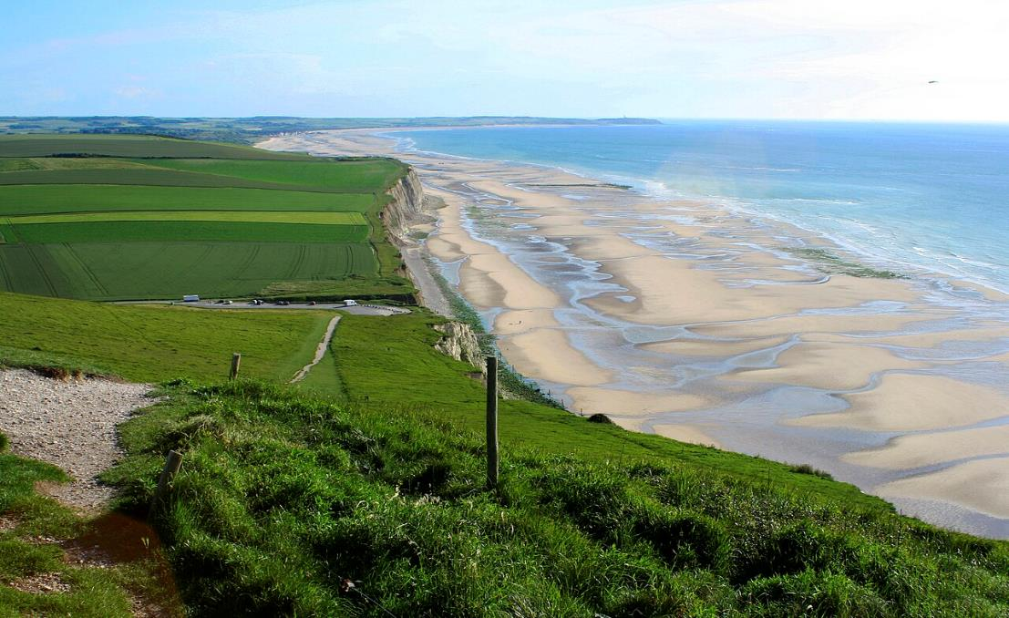
Lorient Vous Présente La Côte D’Opale -Calais

Slide 2
La Côte d'Opale englobe le littoral des arrondissements de Calais, de Boulogne-sur-Mer et de Montreuil5, soit 90 km de côtes entre l'estuaire de l'Aa (au niveau de Gravelines) et la baie d'Authie (au niveau de Berck), voire par extension le littoral de l'arrondissement de Dunkerque lorsque l'on assimile les « Dunes de Flandres » à la côte d'Opale.
Les grandes villes sont Calais (ville de 75 000 habitants et aire urbaine de 125 000 habitants) et Boulogne-sur-Mer (ville de 45 000 habitants et aire urbaine de 135 000 habitants). Dunkerque (ville de 90 000 habitants et aire urbaine de 250 000 habitants) est quant à elle située sur la « Côte des Dunes de Flandres ») . Du fait de sa position centrale parmi les principales plages et sites touristiques de la région, Boulogne-sur-Mer est considérée par certains comme la « capitale de la Côte d'Opale »6,7. Calais, quant à elle, fait figure de « porte d'entrée » grâce à sa position majeure pour rejoindre le Royaume-Uni.

Slide 3
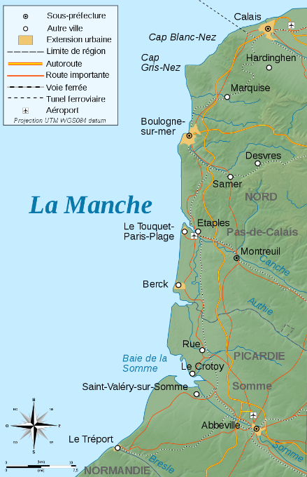
Carte topographique de la Côte d'Opale et de la baie de Somme.

Slide 4
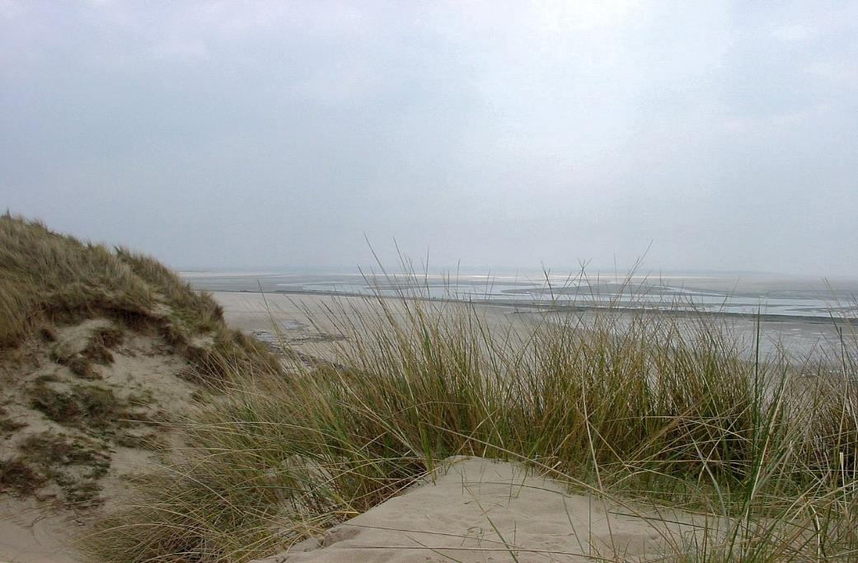
Dunes et plage près du Touquet, entre la Canche et l'Authie.

Slide 5
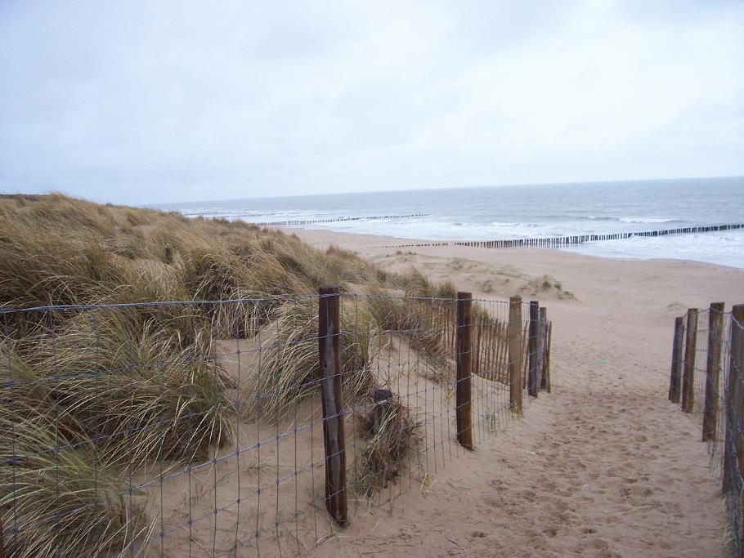
Blériot-Plage à Sangatte.

Slide 6
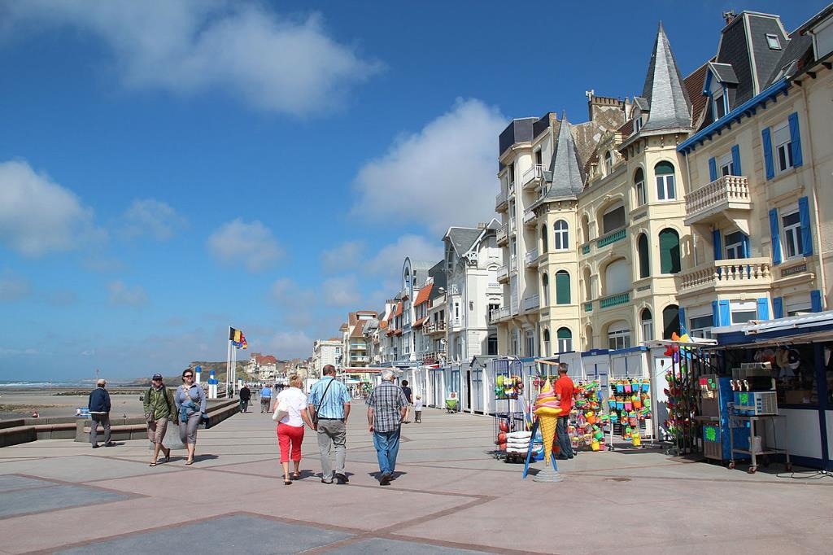
Digue de Wimereux.

Slide 7
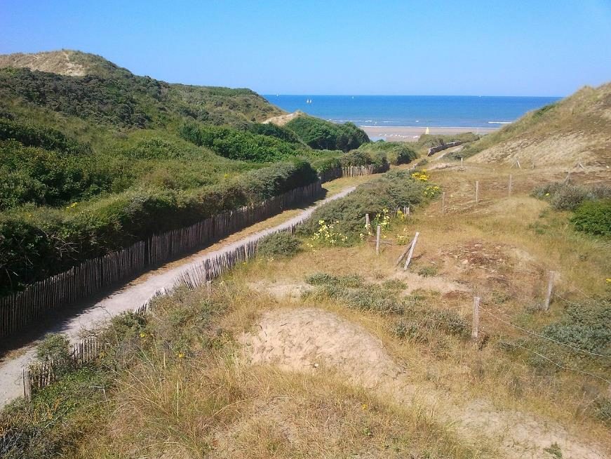
Chemin d'accès à la plage d'Écault.

Slide 8
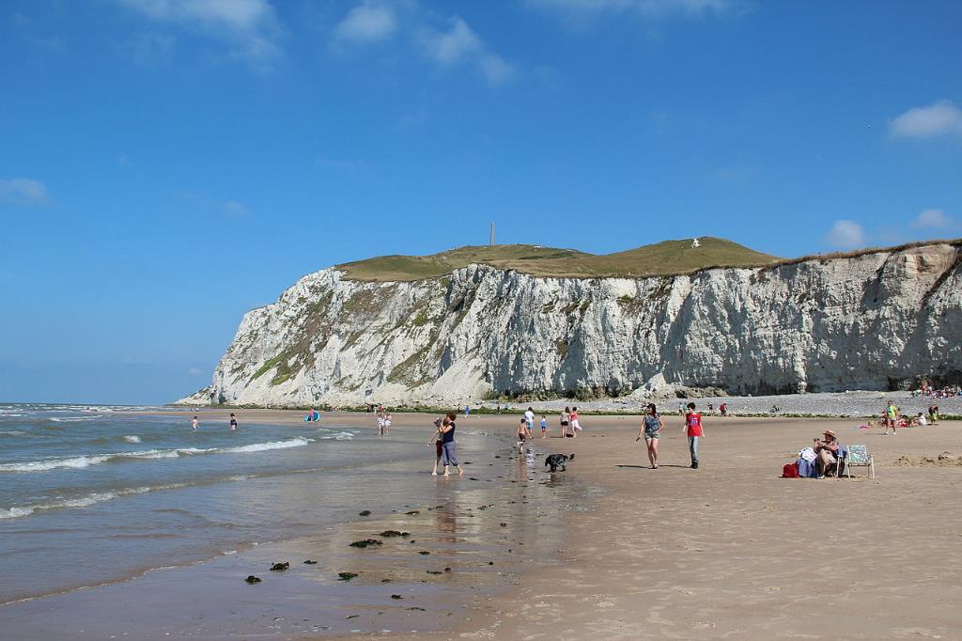
Le cap Blanc-Nez.

Slide 9
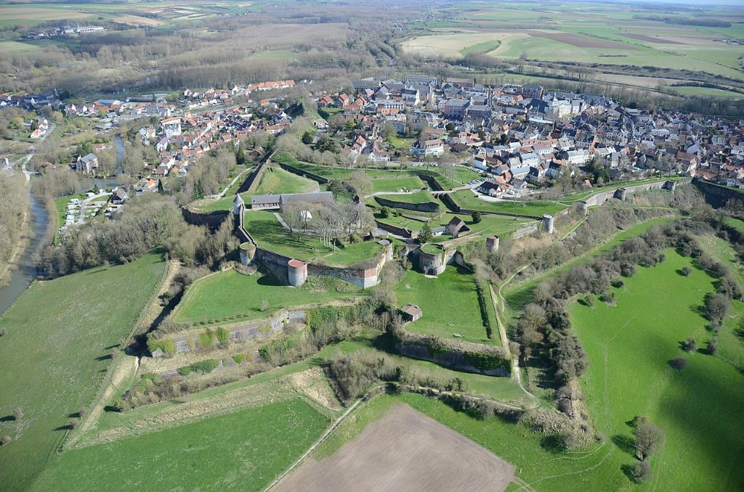
Plus de détails
Montreuil et sa citadelle.

Slide 10
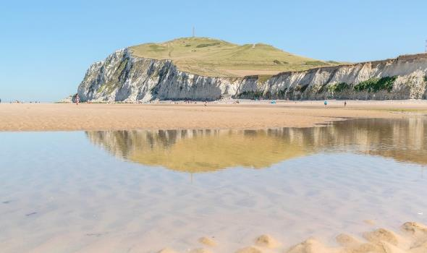
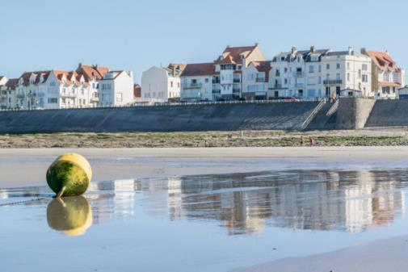

Slide 11
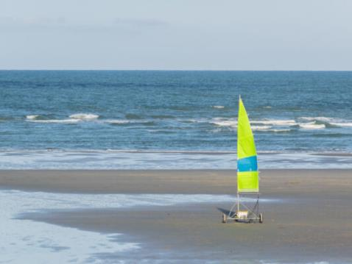
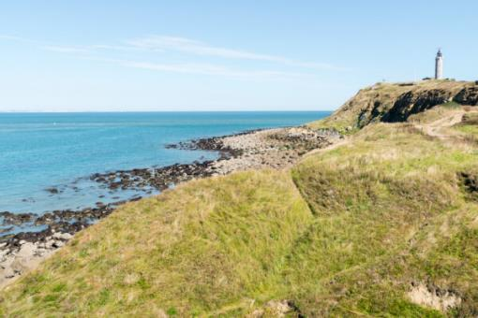

Slide 12
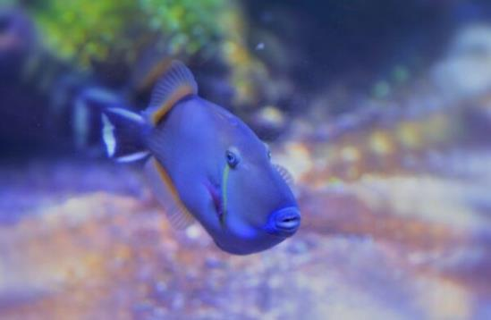
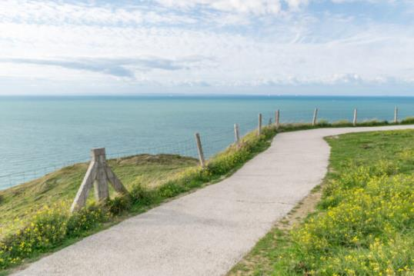

Slide 13
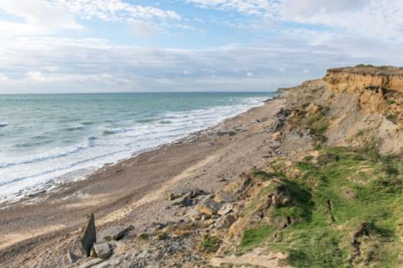


Slide 14
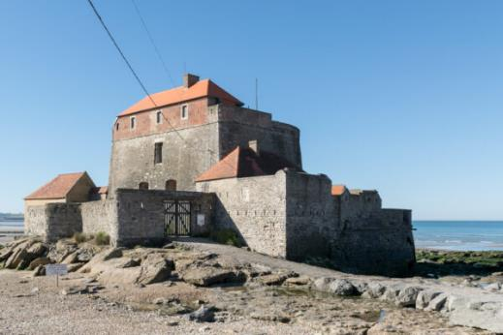
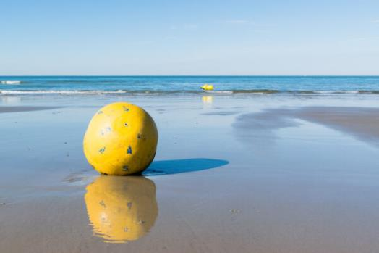

Slide 15
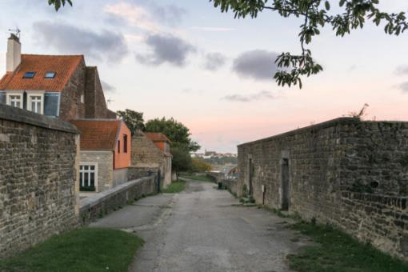
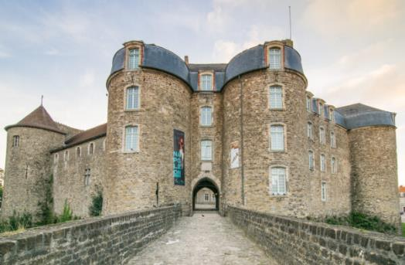

Slide 16
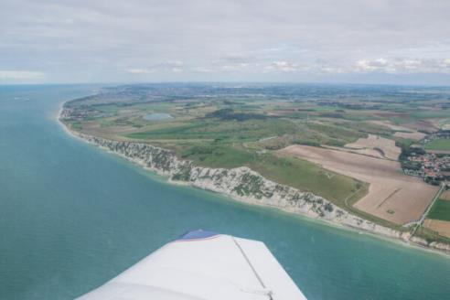
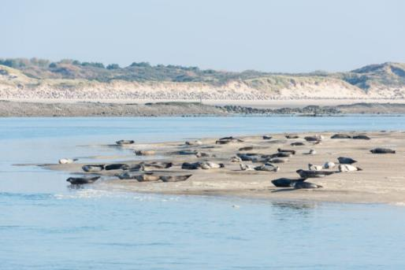

Slide 17
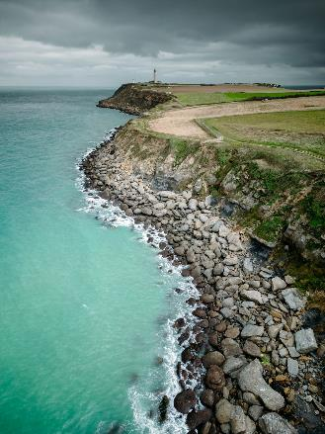
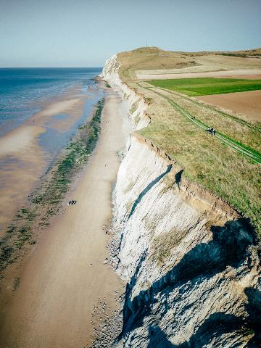

Slide 18
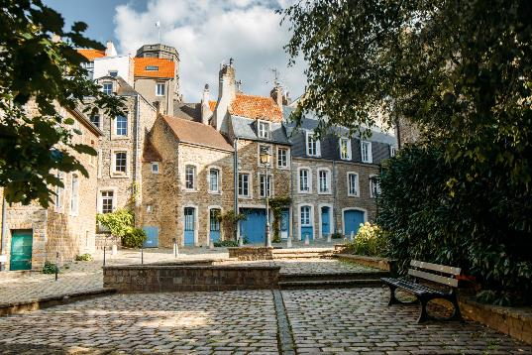
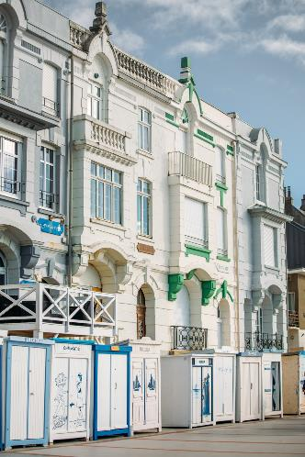

Slide 19
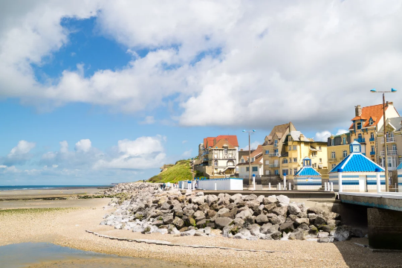
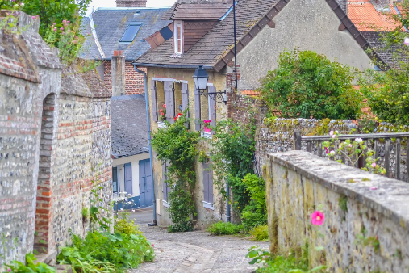

Slide 20
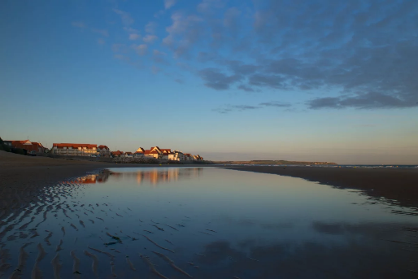
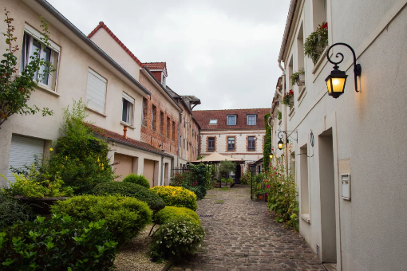

Slide 21
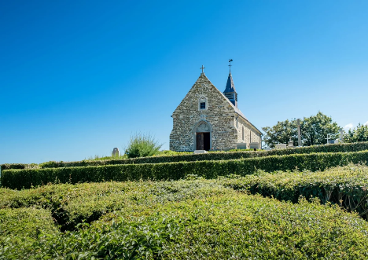
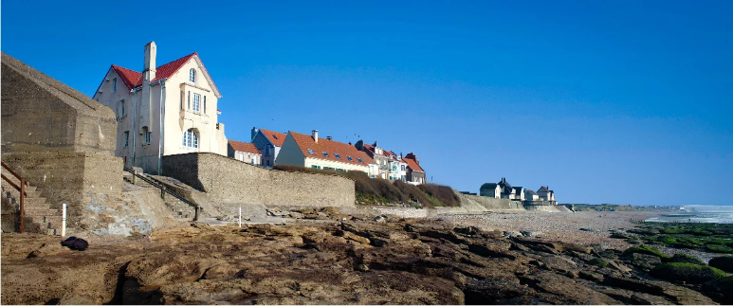

Slide 22
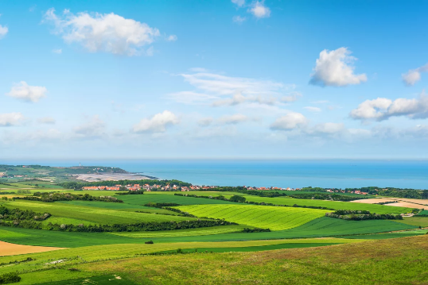
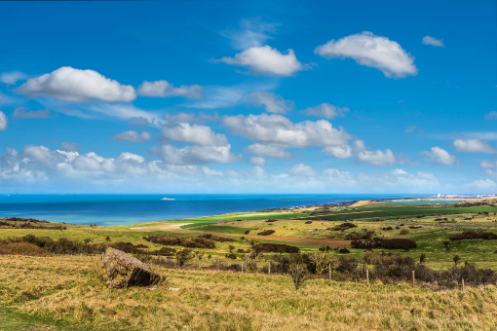

Slide 23
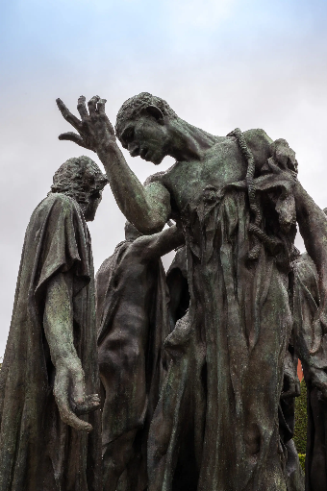
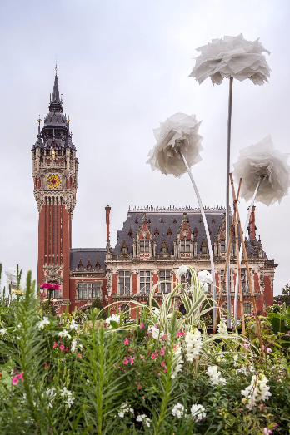

Slide 24

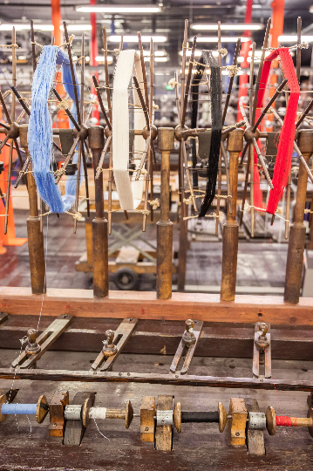


Slide 25



Slide 26



Slide 27
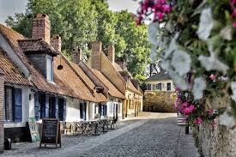
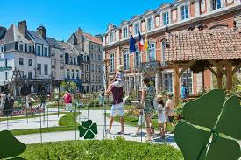

Slide 28
Lorient Vous A Présenté La Côte D’Opale
Sur Une Suggestion De JackDidier
Merci De Votre Visite
Les Images Et Le Son Du Net
Daniel

